Slide 1
ゲーム内容
ゲームジャンル：3D対戦アクション
プレイ人数：2～4人
キャラクターを操作して相手をステージの外に落としあう3Dアクション格闘ゲーム。
スマブラが好きだったのでスマブラのようなゲームを作りたいと思い作りました。

Slide 2
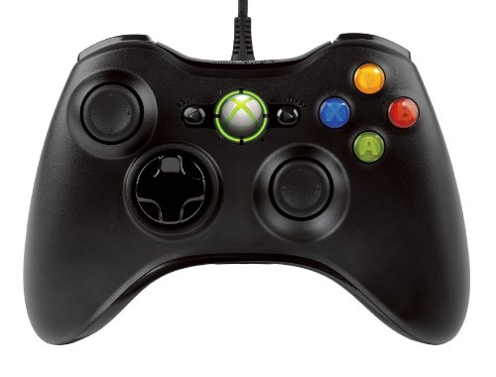
操作説明
LBボタン：
ダッシュ
Yボタン：
ジャンプ
Bボタン：
パンチ
Aボタン：
キック(長押しで溜め可能)
左スティック：
移動

Slide 3



ゲームルール説明
時間制
時間内で一番多く倒した人の勝ち
ストック制
最後まで生き残った人の勝ち
KO制
指定された人数を一番最初に倒した人が勝ち

Slide 4
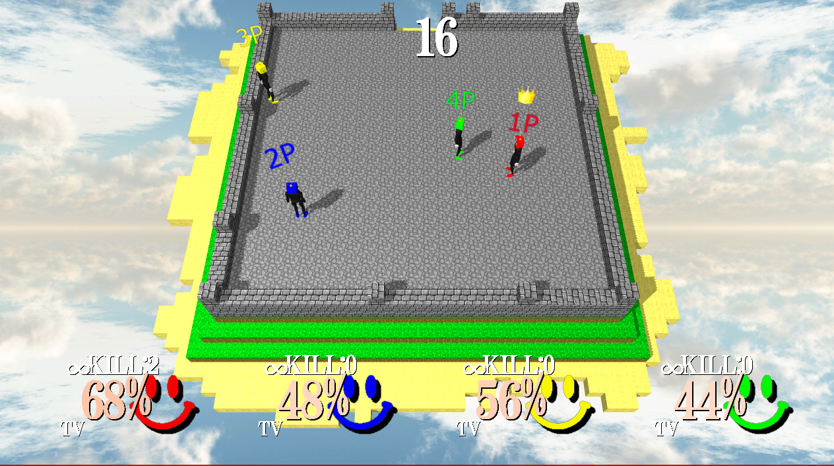
ゲーム画面説明
残り時間
現在一位の
プレイヤーの頭上には王冠が出現
％は受けたダメージ
KILL：〇は倒した数
∞の部分は残りのストック

Slide 5



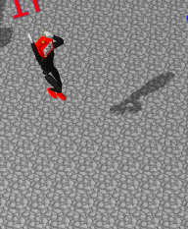
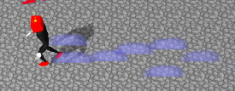
各アクション説明
パンチ：
攻撃力・吹き飛ばし力は低いが出が早く、隙も少ない
キック：
パンチよりも隙が大きいが攻撃力・吹き飛ばし力は高く溜めも可能。
最大まで溜めた蹴りの威力は絶大。
・ダッシュ
移動速度が上がる。
ダッシュ中に攻撃することで吹き飛ばし力を上げた攻撃を放てる。
・ジャンプ
空中での二段ジャンプが可能。
ジャンプ中での攻撃は上方向に吹き飛ばしやすい。

Slide 6
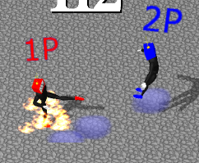
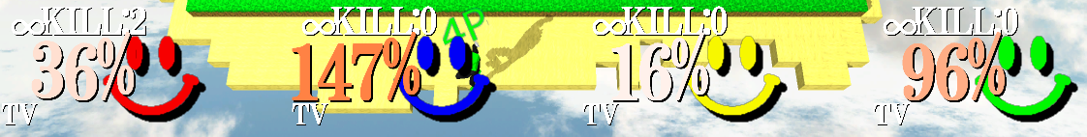
頑張ったこと
作るうえで頑張ったことはスマブラを参考にして出来るだけ似せたものを作ろうとしたことです。たとえばダメージの％表記や、ルール、キャラクターの選択画面、吹き飛ばしetc…実際にスマブラをプレイして参考にしながら実装していきました。

